Slide 1
عقدةُ رانفييه Node of Ranvier بحثٌ في الوظيفةِ
د. عمَّـــار ياسين منصور
مفهومٌ حديثٌ

Slide 2
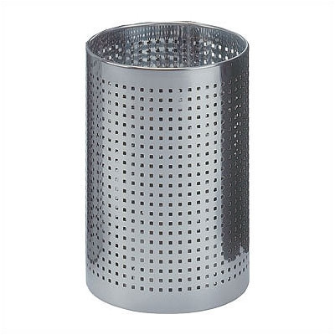
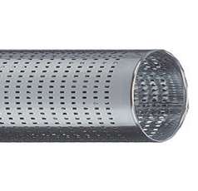
Myelinated Neural Fiber
Internodal Segment
Internodal Segment
Node of Ranvier
Node of Ranvier’s Diameter 70%= ـــــــــــــــــــــــــــــــــــــــــــــــــــــــــ Neural Fiber’s Diameter
70 %
Myelin Sheath
Cellular Membrane
Intracellular Cytoplasm

Slide 3
Function 1 It Corrects Action Pressure Wave’s Parameters & Keeps them within the Standards
Node of Ranvier
Before
After

Slide 4
Function 2 It Corrects Action Pressure Wave’s Trajectory & Keeps it at the Centre of Neural Fiber
Node of Ranvier
Before
After

Slide 5
Node of Ranvier
Before
After

Slide 6
Node of Ranvier
Before
After

Slide 7
Function 3 Thanks to the massively present Pressure- Gated Na+ Channels, it becomes the place where the Trough of the Action Pressure Wave could build up a Standard Action Potential & a Standard Electrical Current subsequently.
Node of Ranvier
Before
After

Slide 8
في السِّياق ذاتِه، أنصح بقراءة المقالات التَّاليَّة:
-هل يفيدُ التَّداخلُ الجراحيُّ الفوريُّ في أذيَّاتِ النخاعِ الشَّوكيِّ وذيلِ الفرس الرضَّيَّةِ؟ -النقل العصبيّ، بين مفهوم قاصر وجديد حاضر The Neural Conduction.. Personal View vs. International View -عرض تمثيليّ لآلية النقل العصبيّ في الليف العصبيّ Innovated View of Neural Conduction -المستقبلات الحسيّة، عبقريّة الخلق وجمال المخلوق The Sensory Receptors, The Genius of Creation and the Beauty of Creature -النقل في المشابك العصبيّة The Neural Conduction in the Synapses -النقل في المشابك العصبيّة (PowerPoint Presentation) -عقدة رانفييه، ضابطة الإيقاع The Node of Ranvier, The Equalizer -عرض مصوّر لدور عقدة رانفييه كضابط إيقاع في النقل العصبيّ Node of Ranvier, The Equalizer (PowerPoint) -في فقه الأعصاب، الألم أولاً The Pain is First -في فقه الأعصاب، الشكل.. الضرورة The Philosophy of Form -تخطيط الأعصاب الكهربائي، بين الحقيقي والموهوم -الصدمة النخاعيّة (مفهوم جديد) The Spinal Shock (Innovated Conception) -أذيّات النخاع الشوكيّ، الأعراض والعلامات السريريّة، بحثٌ في آليات الحدوث The Spinal Injury, The Symptomatology -التنكّس الفاليريني، يهاجم المحاور العصبيّة الحركيّة للعصب المحيطي.. ويعفّ عن محاوره الحسّيّة Wallerian Degeneration, Attacks the Motor Axons of Injured Nerve and Conserves its Sensory Axons

Slide 9
شكراً لكم

